Slide 1


TRƯỜNG MẦM NON VIỆT HƯNG
Lĩnh vực: Phát triển nhận thức
Khám phá: Một số loại cây thân leo
Lứa tuổi: 4 - 5 tuổi

Slide 2

Bài thơ: Cây dây leo

Slide 3
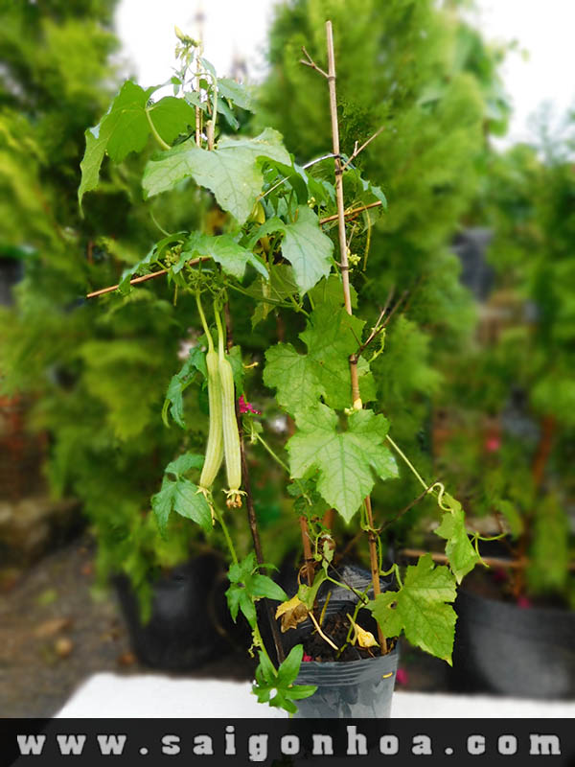
Cây mướp

Slide 4
Mở rộng

Slide 5
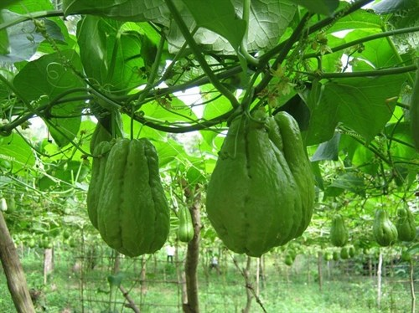
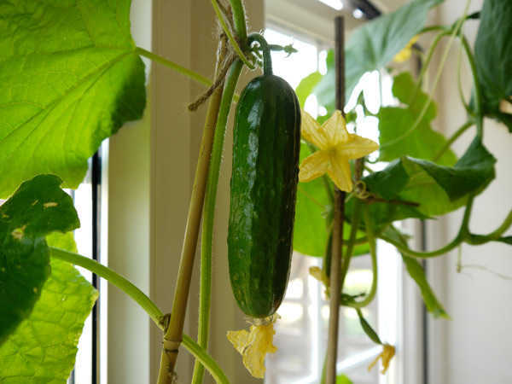
Cây Dưa chuột
Cây su su

Slide 6
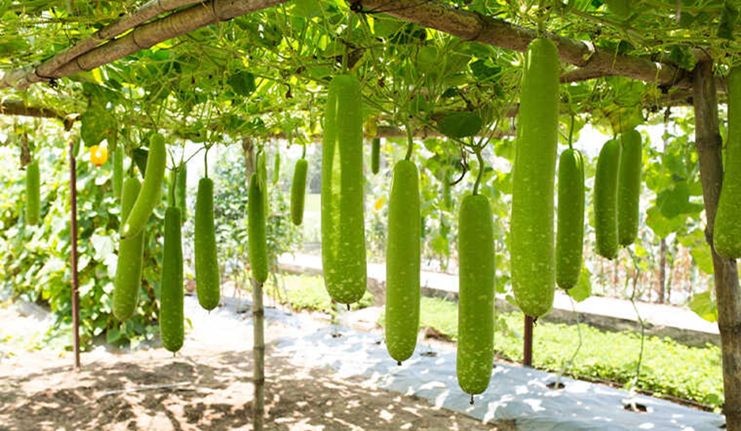

Slide 7
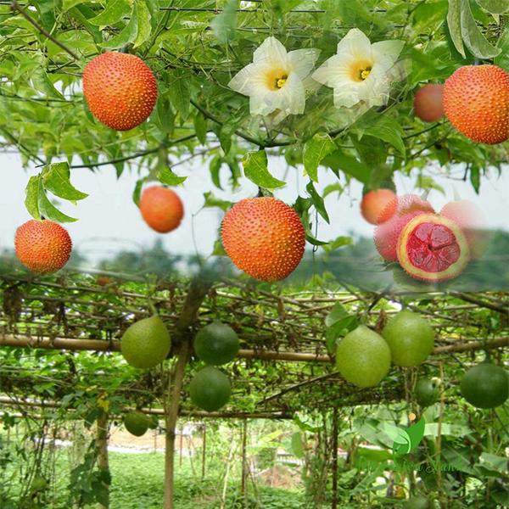
Cây gấc

Slide 8
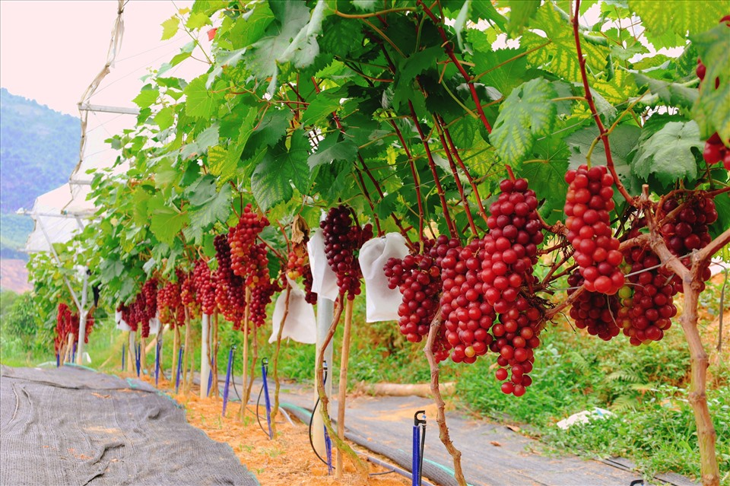
Cây nho

Slide 9
Mở rộng

Slide 10
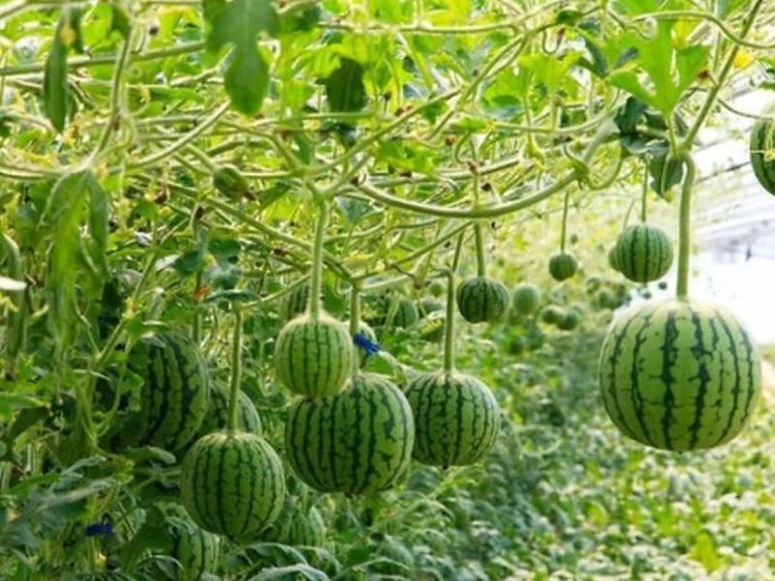
Cây dưa hấu

Slide 11
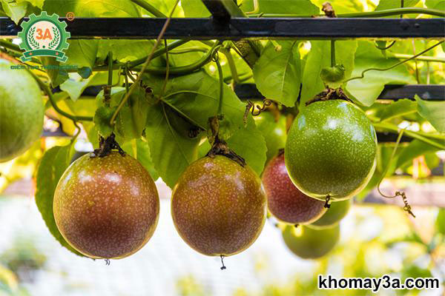
Cây chanh leo

Slide 12
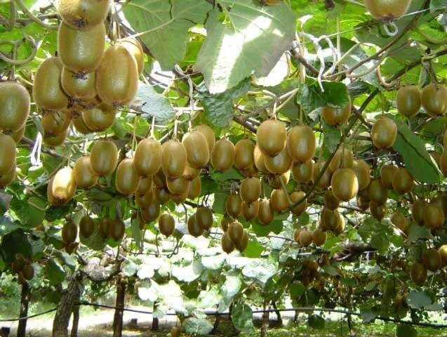
Hoa Cây kiwi

Slide 13
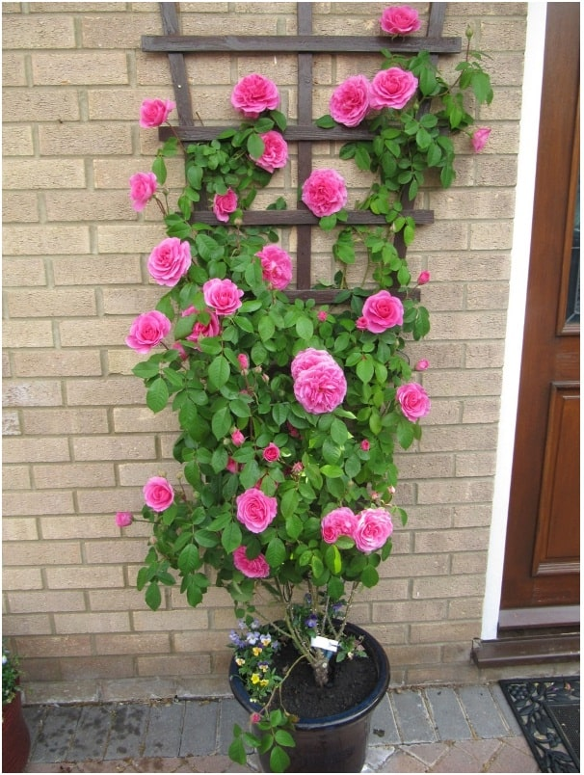
Hoa hồng leo

Slide 14
Mở rộng

Slide 15
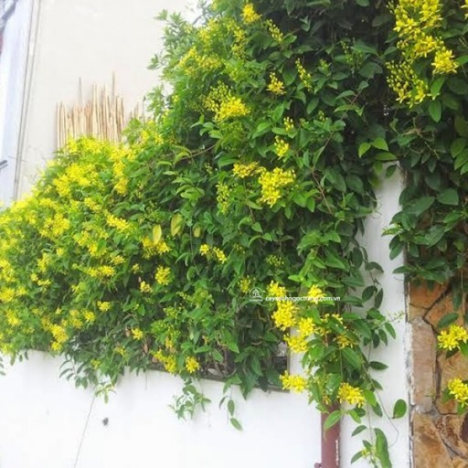
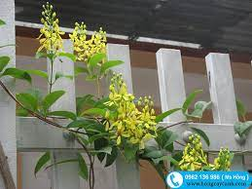
Hoa mai hoàng yến

Slide 16
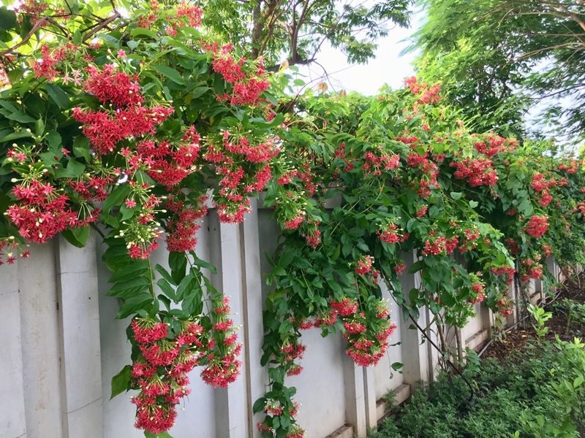
Hoa sử quân tử

Slide 17
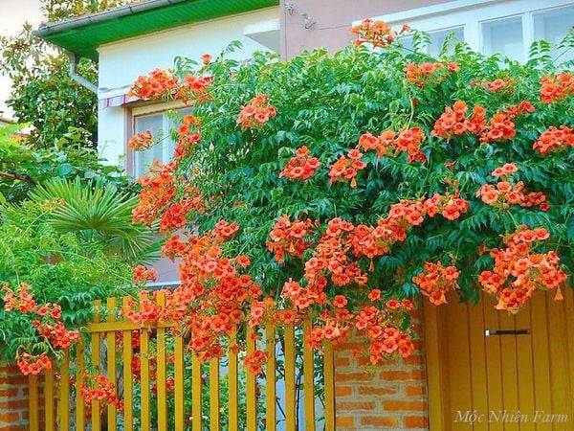
Hoa đăng tiêu

Slide 18

So sánh cây nho và cây mướp

Slide 19
So sánh cây nho và cây hoa hồng

Slide 20
Trò chơi bé tài giỏi

Slide 21
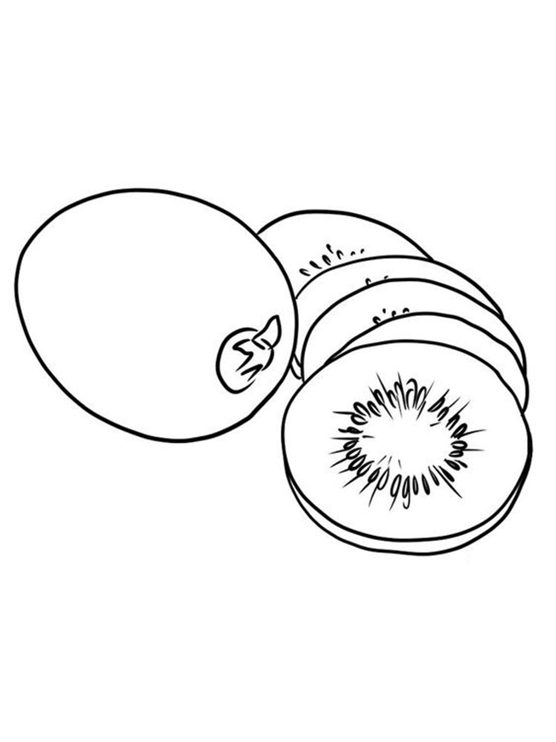


Slide 22



Slide 23



